Slide 1
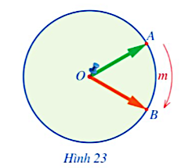
KHỞI ĐỘNG
Bạn Ánh cắt một miếng bìa có dạng hình tròn tâm $O$, ghim miếng bìa đó lên bảng tại tâm $O$ và gắn một đầu của chiếc kim vào tâm $O$ của hình tròn (Hình 23).
Giả sử chiếc kim đi qua điểm $A$ thuộc đường tròn $(O)$. Bạn Ánh quay chiếc kim quanh điểm $O$, theo chiều kim đồng hồ, sao cho chiếc kim đi qua điểm $B$ thuộc đường tròn $(O)$ với cung AmB có số đo $60°$.

Slide 2
Phép quay như trên biến một điểm M khác điểm O thành điểm nào?

Slide 3
BÀI 2:
PHÉP QUAY

Slide 4
01
PHÉP QUAY

Slide 5
Hoạt động 1
Cho điểm O cố định.
a) Xét điểm M tuỳ ý (khác điểm O) và đường tròn tâm O bán kính OM. Hãy tìm điểm M’ thuộc đường tròn (O; OM) sao cho chiều quay từ tia OM đến tia OM’ cùng chiều quay của kim đồng hồ và cung MnM’ có số đo 120$°$.
b) Xét điểm N tuỳ ý (khác điểm O) và đường tròn tâm O bán kính ON. Hãy tìm điểm N’ thuộc đường tròn (O; ON) sao cho chiều quay từ tia ON đến tia ON’ ngược chiều quay của kim đồng hồ và cung NpN’ có số đo 300$°$.

Slide 6
Gợi ý
Tia $OM$ (hay $ON$) quay quanh điểm nào, quay theo chiều nào (theo chiều kim đồng hồ hay ngược chiều kim đồng hồ);
Điểm $M$ (hay $N$) dần dịch chuyển trên đường tròn $(O)$ đến vị trí mới là điểm nào;
Góc giữa hai tia (trước và sau khi quay) là khoảng bao nhiêu độ.

Slide 7
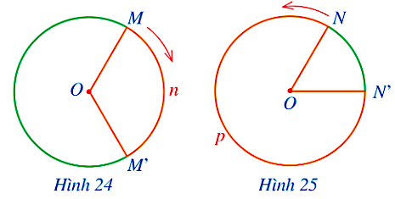
Bài giải

Slide 8
NHẬN XÉT
Ở hình 24, ta có phép quay thuận chiều $120°$ tâm $O$. Ở hình 25, ta có phép quay ngược chiều $300°$ tâm $O$.

Slide 9
Cho điểm $O$ cố định và số thực $α$. Bằng cách tương tự như trên, ta nhận được:
Phép quay thuận chiều $α°$ $(0<α°<360°)$ tâm $O$ giữ nguyên điểm $O$, biến điểm $M$(khác điểm $O$) thành điểm $M’$ thuộc đường tròn $(O; OM)$ sao cho tia $OM$ quay thuận chiều kim đồng hồ đến tia $OM’$ thì điểm $M$ tạo nên cung $MM’$ có số đo $α°$. Phép quay ngược chiều $α°$ tâm $O$ được phát biểu tương tự.
Lưu ý rằng phép quay $0°$ và phép quay $360°$ giữ nguyên mọi điểm.

Slide 10
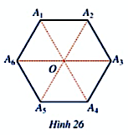
Ví dụ 1 (SGK-tr.87)
Cho hình lục giác đều A₁A₂A₃A₄A₅A₆ có tâm O (Hình 26).
a) Tìm điểm đối xứng của mỗi điểm A₁ , A₂ , A₃ , A₄ , A₅ , A₆ qua tâm O.
b) Chỉ ra phép quay thuận chiều tâm O sao cho phép quay đó biến mỗi điểm A₁ , A₂ , A₃ , A₄ , A₅ , A₆ thành điểm đối xứng với nó qua tâm O.

Slide 11
Bài giải
a) Điểm đối xứng của mỗi điểm A₁ , A₂ , A₃ , A₄ , A₅ , A₆ qua tâm O lần lượt là A₄ , A₅ , A₆ , A₁ , A₂ , A₃ .
b) Phép quay thuận chiều 180$°$ tâm O sẽ biến mỗi điểm A₁ , A₂ , A₃ , A₄ , A₅ , A₆ thành điểm đối xứng với nó qua tâm O.

Slide 12
Luyện tập
Cho hình vuông ABCD tâm O. Chỉ ra phép quay thuận chiều tâm O sao cho phép quay đó biến mỗi điểm A, B, C, D thành điểm đối xứng với nó qua tâm O.

Slide 13
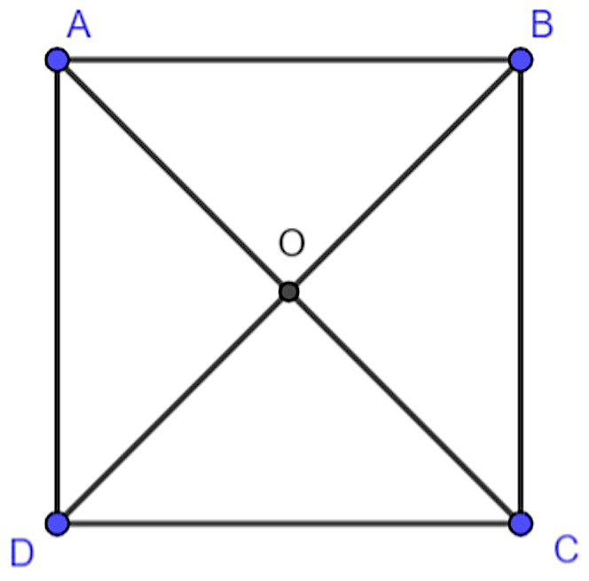
Các điểm A, B, C, D lần lượt đối xứng với những điểm nào qua O?
Phép quay thuận chiều $180°$ tâm $O$ sẽ biến mỗi điểm $A, B, C, D$ thành điểm đối xứng với nó qua tâm $O$.

Slide 14
02
PHÉP QUAY GIỮ NGUYÊN HÌNH ĐA GIÁC ĐỀU

Slide 15
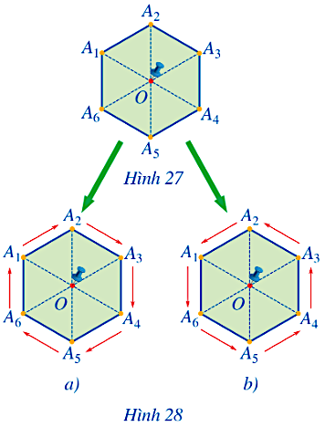
Hoạt động 2
Cắt một miếng bìa có dạng hình lục giác đều A₁A₂A₃A₄A₅A₆ với tâm O và ghim miếng bìa đó lên bảng tại điểm O (Hình 27).

Slide 16
thực hiện theo nhóm đôi hoàn thành yêu cầu:
a) Quay miếng bìa đó theo phép quay thuận chiều 60$°$ tâm O (Hình 28a). Hãy cho biết qua phép quay trên:
Các điểm A₁ , A₂ , A₃ , A₄ , A₅ , A₆ lần lượt quay đến vị trí mới là các điểm nào.
Hình lục giác đều A₁A₂A₃A₄A₅A₆ sau khi quay đến một hình mới có trùng với chính nó hay không.

Slide 17
thực hiện theo nhóm đôi hoàn thành yêu cầu:
b) Quay miếng bìa đó theo phép quay ngược chiều 60$°$ tâm O (Hình 28b). Hãy cho biết qua phép quay trên:
Các điểm A₁ , A₂ , A₃ , A₄ , A₅ , A₆ lần lượt quay đến vị trí mới là các điểm nào.
Hình lục giác đều A₁A₂A₃A₄A₅A₆ sau khi quay đến một hình mới có trùng với chính nó hay không.

Slide 18
Bài giải
a)
$A_{1}$,$A_{2},$ $A_{3}, A_{4},A_{5},A_{6}$ lần lượt quay đến vị trí $A_{2},A_{3},A_{4},A_{5},A_{6},A_{1}$.
Hình lục giác đều sau khi quay đến một hình mới trùng với chính nó.

Slide 19
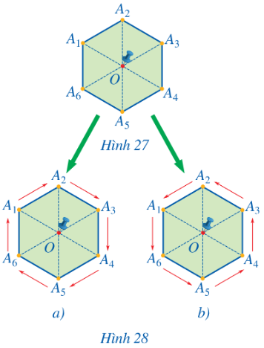
b)
$A_{1}$,$A_{2},$ $A_{3}, A_{4},A_{5},A_{6}$ lần lượt quay đến vị trí $A_{6},A_{1},A_{2},A_{3},A_{4},A_{5}$.
Hình lục giác đều sau khi quay đến một hình mới trùng với chính nó.

Slide 20
Hình đạng, kích thước của lục giác đều có thay đổi hay không qua các phép quay vừa thực hiện?

Slide 21
NHẬN XÉT
Ở Hình 28a, có 6 phép quay thuận chiều $α°$ tâm $O$giữ nguyên lục giác đều
$A_{1}A_{2}A_{3}A_{4}A_{5}A_{6}$ với α° lần lượt nhận các giá trị $α_{1}°=60°;α_{2}=120°,…;α_{6}=360°.$

Slide 22
Ở Hình 28b, có 6 phép quay ngược chiều $α°$ tâm $O$ giữ nguyên lục giác đều
$A_{1}A_{2}A_{3}A_{4}A_{5}A_{6}$ với $α°$ lần lượt nhận các giá trị $α_{1}°=60°;α_{2}=120°,…;α_{6}=360°.$

Slide 23
Trong trường hợp tổng quát, ta có:
Phép quay giữ nguyên hình đa giác $A_{1}A_{2}…A_{n }(n≥3, n ϵ N)$có tâm $O$.
Phép quay giữ nguyên hình đa giác đều $A_{1}A_{2}…A_{n}$là phép quay tâm $O$ biến mỗi đỉnh của hình đa giác đều thành một đỉnh của hình đa giác đều đó.

Slide 24
Chú ý
Người ta chứng minh được rằng chỉ có các phép quay sau đây giữ nguyên hình đa giác đều $A_{1}A_{2}…A_{n }(n≥3, n ϵ N)$tâm $O$; các phép quay thuận chiều $α°$ tâm $O$ và các phép quay ngược chiều α° tâm $O$, với $α°$ lần lượt nhận các giá trị:
$α_{1}°=\frac{360°}{n};α_{2}°=\frac{2. 360°}{n}…$, $α_{n}°=\frac{n . 360°}{n}$.

Slide 25
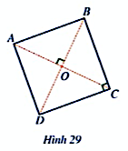
Ví dụ 2 (SGK-tr.88)
Cho hình vuông ABCD tâm O (Hình 29). Nếu các phép quay giữ nguyên hình vuông đó.

Slide 26
Bài giải
Các phép quay giữ nguyên hình vuông ABCD là:
Bốn phép quay thuận chiều $α°$ tâm O với $α°$ lần lượt nhận các giá trị 90$°$. 180$°$, 270$°$, 360$°$.
Bốn phép quay ngược chiều $α°$ tâm O với $α°$ lần lượt nhận các giá trị 90$°$. 180$°$, 270$°$, 360$°$.

Slide 27
03
LUYỆN TẬP

Slide 28
TƯỚI HOA TRONG CHẬU
TRÒ CHƠI

Slide 29
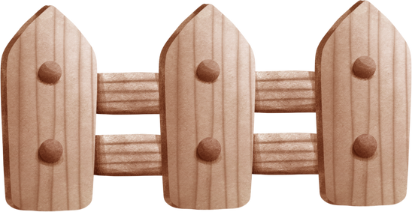

Slide 30
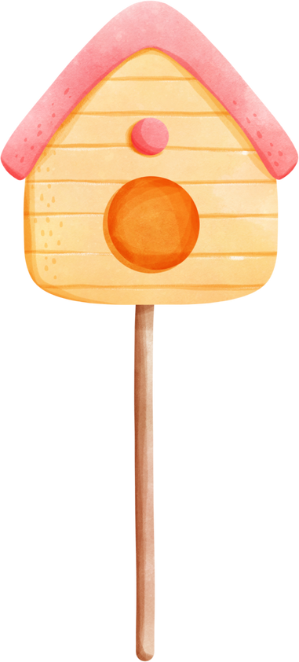
Câu hỏi 1: Cho hình ngũ giác đều $ABCDE$ có tâm $O$. Phép quay ngược chiều tâm $O$ biến điểm $A$ thành điểm$E$ thì các điểm $D$ tương ứng biến thành các điểm nào?
A. A
B. B
C. C
C. C
D. D

Slide 31
Câu hỏi 2: Cho hình đa giác đều có 12 cạnh $A_{1}A_{2}A_{3}...A_{11}A_{12}$, với tâm $O$. Tìm phát biểu sai trong các phát biểu sau:
A. Các phép quay thuận chiều αº tâm $O$, với αº lần lượt nhận các giá trị $30°, 60°; 90°; ...; 330°, 360$° giữ nguyên hình đa giác đều $A_{1}A_{2}A_{3}...A_{11}A_{12}$.
B. Các phép quay thuận chiều αº tâm $O$, với αº lần lượt nhận các giá trị $30°, 60°; 90°; ...; 330°, 360°$ giữ nguyên hình đa giác đều $A_{1}A_{2}A_{3}...A_{11}A_{12}$.
C. Các phép quay ngược chiều αº tâm $O$, với αº lần lượt nhận các giá trị $20°; 40°; ...; 340°; 360°$ giữ nguyên hình đa giác đều $A_{1}A_{2}A_{3}...A_{11}A_{12}$.
C. Các phép quay ngược chiều αº tâm $O$, với αº lần lượt nhận các giá trị $20°; 40°; ...; 340°; 360°$ giữ nguyên hình đa giác đều $A_{1}A_{2}A_{3}...A_{11}A_{12}$.
D. Các phép quay ngược chiều αº tâm $O$, với αº lần lượt nhận các giá trị $30°, 60°; 90°; ...; 330°, 360°$ giữ nguyên hình đa giác đều $A_{1}A_{2}A_{3}...A_{11}A_{12}$.

Slide 32
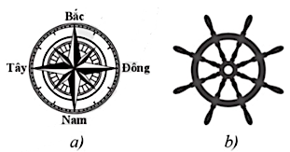
Câu hỏi 3: Khi quan sát la bàn (Hình a),
bác An thấy con tàu mà bác điều khiển
đang đi thẳng và di chuyển về hướng
Bắc. Hỏi bác phải thực hiện phép quay
nào trên bánh lái (Hình b) để con tàu rẽ
sang hướng Đông?
A. Thực hiện phép quay thuận chiều 90°.
A. Thực hiện phép quay thuận chiều 90°.
B. Thực hiện phép quay ngược chiều 90°.
C. Thực hiện phép quay thuận chiều 45°.
D. Thực hiện phép quay ngược chiều 45°.

Slide 33
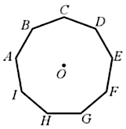
Câu hỏi 4: Cho hình đa giác đều có 9 cạnh
$ABCDEFGHI$ với tâm $O$ (Hình 19). Tìm phát
biểu đúng trong các phát biểu sau:
A. Các phép quay thuận chiều αº tâm $O$, với α° lần lượt nhận các giá trị $40°; 80°; ...; 320°; 360°$ giữ nguyên hình đa giác đều $ABCDEFGHI$.
B. Phép quay ngược chiều 80° tâm $O$ biến các điểm $A, B, C, D, E$ lần lượt thành các điểm $H, I, E, B, C.$
A. Các phép quay thuận chiều αº tâm $O$, với α° lần lượt nhận các giá trị $40°; 80°; ...; 320°; 360°$ giữ nguyên hình đa giác đều $ABCDEFGHI$.
C. Phép quay ngược chiều 120° tâm $O$ biến các điểm $A, B, C, D, E$ lần lượt thành các điểm $G, H, I, A, C$.
D. Phép quay thuận chiều 60° tâm $O$ biến các điểm $A, B, C, D, E$ lần lượt thành các điểm $C, D, E, F, G$.

Slide 34
Câu hỏi 5: Cho hình vuông $ABCD$tâm $O$. Chỉ ra phép quay thuận chiều tâm $O$ sao cho phép quay đó biến mỗi điểm $A, B, C, D$ thành điểm đối xứng với nó qua tâm $O$.
A. Phép quay thuận chiều 120° tâm $O$
B. Phép quay thuận chiều 180° tâm $O$
B. Phép quay thuận chiều 180° tâm $O$
C. Phép quay thuận chiều 90° tâm $O$
D. Phép quay thuận chiều 60° tâm $O$

Slide 35
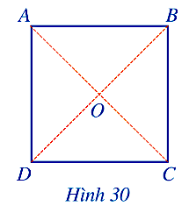
Bài tập 1
Cho hình vuông ABCD có tâm O (Hình 30).
Phép quay thuận chiều tâm O biến điểm A thành điểm D thì các điểm B, C, D tương ứng biến thành các điểm nào?

Slide 36
Bài giải
Phép quay thuận chiều tâm $O$ biến $A$ thành $D$ thì điểm $B$ biến thành $A, C$ biến thành $B$, $D$ biến thành $C$.

Slide 37
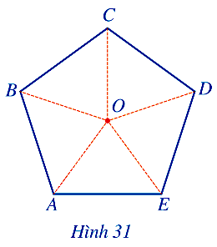
Bài tập 2
Cho hình ngũ giác đều ABCDE có tâm O (Hình 31).
a) Phép quay ngược chiều tâm O biến điểm A thành điểm B thì các điểm B, C, D, E tương ứng biến thành các điểm nào?
b) Chỉ ra các phép quay tâm O giữ nguyên hình ngũ giác đều đã cho.

Slide 38
Bài giải
a) Phép quay ngược chiều tâm $O$ biến điểm $A$ thành điểm $E$ thì điểm $B$thành $A, C$ thành $B, D$ thành $C, E$ thành $D$.
b) Phép quay cùng chiều hoặc ngược chiều $α°$ tâm $O$ với $α°$ lần lượt nhận các giá trị $72°, 144°, 216°, 288°, 360°$ giữ nguyên ngũ giác đều.

Slide 39
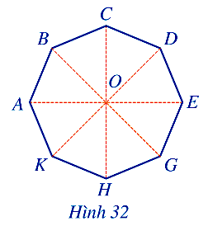
Bài tập 3
Cho hình đa giác đều có 8 cạnh ABCDEGHK với tâm O (Hình 32).
Chỉ ra các phép quay tâm O giữ nguyên hình đa giác đều đã cho.

Slide 40
Bài giải
Phép quay cùng chiều hoặc ngược chiều $α°$ tâm $O$ với $α°$ lần lượt nhận các giá trị $45°, 90°, 135°, 180°, 225°, 270°, 315°, 360°$ giữ nguyên đa giác đều.

Slide 41
04
VẬN DỤNG

Slide 42
Bài tập 4
Vẽ trên giấy 18 hình tam giác đều bằng nhau và ở vị trí như Hình 33 (còn gọi là hình chong chóng).
a) Hãy đánh dấu 6 điểm mút của hình chong chóng sao cho 6 điểm mút đó là các đỉnh của một hình lục giác đều tâm O.
b) Hãy chỉ ra những phép quay tâm O giữ nguyên hình chong chóng.

Slide 43
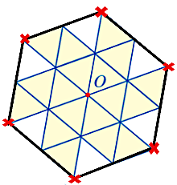
Bài giải
a) 6 đầu mút của hình chong chóng là các đỉnh của lục giác đều tâm $O$ được kí hiệu trong hình vẽ.
b) Các phép quay giữ nguyên chong chóng : Phép quay cùng chiều hoặc ngược chiều $α°$ tâm $O$ với $α°$ lần lượt nhận các giá trị $60°, 120°, 180°, 240°, 300°, 360°.$

Slide 44
CỦNG CỐ, DẶN DÒ
Ghi nhớ kiến thức trong bài.
Hoàn thành bài tập trong SBT.
Chuẩn bị bài sau: Ôn tập cuối chương 9.

